Slide 1

Tuần 6
Trao đổi: Em đọc sách báo
TIẾNG VIỆT 5
Tập 1

Slide 2



Slide 3

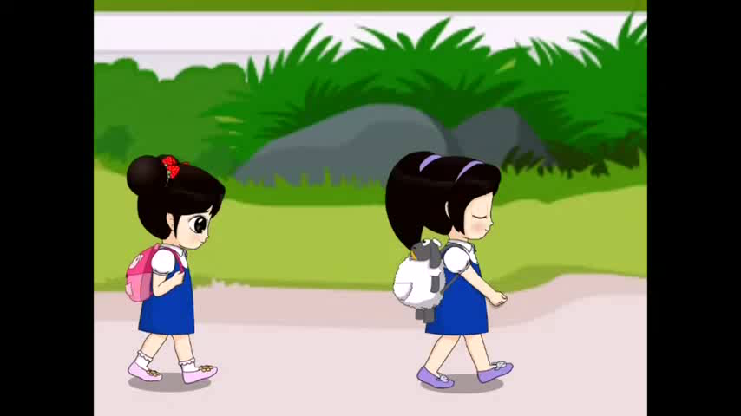
Cả lớp cùng xem video khởi động trước khi vào bài học:

Slide 4


Slide 5


HOẠT ĐỘNG 1:
CHUẨN BỊ

Slide 6

LÀM VIỆC CÁ NHÂN
Các em tiến hành xếp lên bàn những quyển sách, tờ báo,... có câu chuyện (bài thơ, bài văn, bài báo) sẽ kể lại (đọc lại).

Slide 7

Sau khi sắp xếp, hãy cho biết các em sẽ giới thiệu câu chuyện (bài thơ, bài văn, bài báo) gì? Câu chuyện (bài) đó nói về điều gì (nói về học và hành)?

Slide 8



GỢI Ý THAM KHẢO
Kể chuyện gương hiếu học (Phương Thúy, Hoàng Trang)
Ông vua Lãng phí và ông vua Tiết kiệm (Chang Hê Ky-ong, Bang Chong Hoa)
Học và thực hành STEM đơn giản (Nhiều tác giả)

Slide 9
HOẠT ĐỘNG 2:
GIỚI THIỆU, TRAO ĐỔI
VÀ BÌNH CHỌN

Slide 10

Nhiệm vụ 1: Giới thiệu và trao đổi
Các em hãy giới thiệu câu chuyện (bài thơ, bài văn, bài báo) mà mình chuẩn bị với bạn cùng bàn.
Lưu ý: Những bạn chưa chuẩn bị được câu chuyện (bài thơ, bài văn, bài báo) có thể giới thiệu câu chuyện/ trao đổi về bài viết mà GV đã yêu cầu.
Hoạt động nhóm đôi

Slide 11

Các em hãy lần lượt trình bày ở trước lớp câu chuyện (bài thơ, bài văn, bài báo) của mình.
Sau mỗi câu chuyện (bài thơ, bài văn, bài báo), các bạn trong lớp đặt câu hỏi nếu có chi tiết chưa rõ và trao đổi về về câu chuyện (bài thơ, bài văn, bài báo).
Hoạt động cả lớp

Slide 12


HOẠT ĐỘNG THEO NHÓM
Các em hãy trao đổi với bạn trong nhóm (4 HS) về nội dung của tác phẩm được giới thiệu theo 2 gợi ý (SGK – tr.45):
a) Em thích nhân vật (hoặc chi tiết, hình ảnh) nào? Vì sao?
b) Tác phẩm đó nói lên điều gì?

Slide 13

Nhiệm vụ 2: Bình chọn bài trình bày hay
Cả lớp tiến hành chọn câu chuyện (bài thơ, bài văn, bài báo) được yêu thích nhất, chọn bạn có bài giới thiệu hay nhất (giới thiệu rõ ràng, giọng đọc biểu cảm, tác phong tự tin,...).

Slide 14


Slide 15



Lắng nghe GV nhận xét tiết học, khen ngợi và
biểu dương HS
Tìm đọc thêm những câu chuyện, bài văn, bài thơ, bài báo về học và hành.

Slide 16


Slide 17



Để kết nối cộng đồng giáo viên và nhận thêm nhiều tài liệu giảng dạy,
mời quý thầy cô tham gia Group Facebook
theo đường link:
Hoc10 – Đồng hành cùng giáo viên tiểu học
Hoặc truy cập qua QR code

